Slide 1
Tramap Basket
JSP 기반의 자유여행사 사이트
2조 | 유병현 설유경 김찬미 김동성 안상현 최다빈

Slide 2
Contents
개발환경
기획의도
데이터구조
기능구현
역할분담

Slide 3





개발환경

Slide 4




개발환경
개발기간
2019.07.08. ~ 2019.07.19. (12일간)
개발플랫폼
Windows 10
개발도구
Eclipse JEE
Oracle DB
개발언어
JAVA(JDK 1.8)

Slide 5
기획의도

Slide 6
기획의도
자유로운 여행 계획 제공
장바구니에 담는 듯한 UI 제공
- 이미 정해진 여행지 탈피! 정해진 가이드 탈피!
- 직접 지도를 보면서 골라보자!
- 쇼핑몰처럼 여행지를 장바구니에 담고자 구현

Slide 7
기획의도
TraMapBasket ?
말그대로
Travel + Map + Basket = 여행 + 지도 + 바구니!
여행지를 지도를 보며 바구니에 담 듯이,
여행을 계획하자!

Slide 8
데이터구조

Slide 9
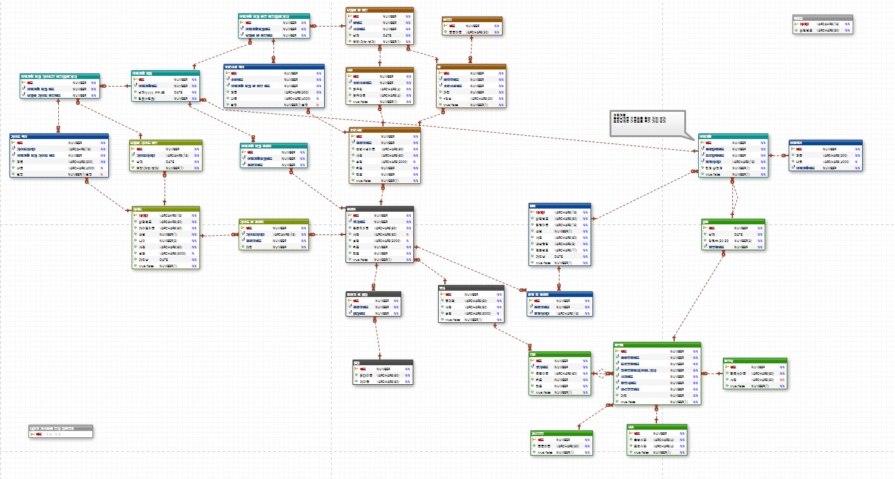
데이터구조 - ERD

Slide 10
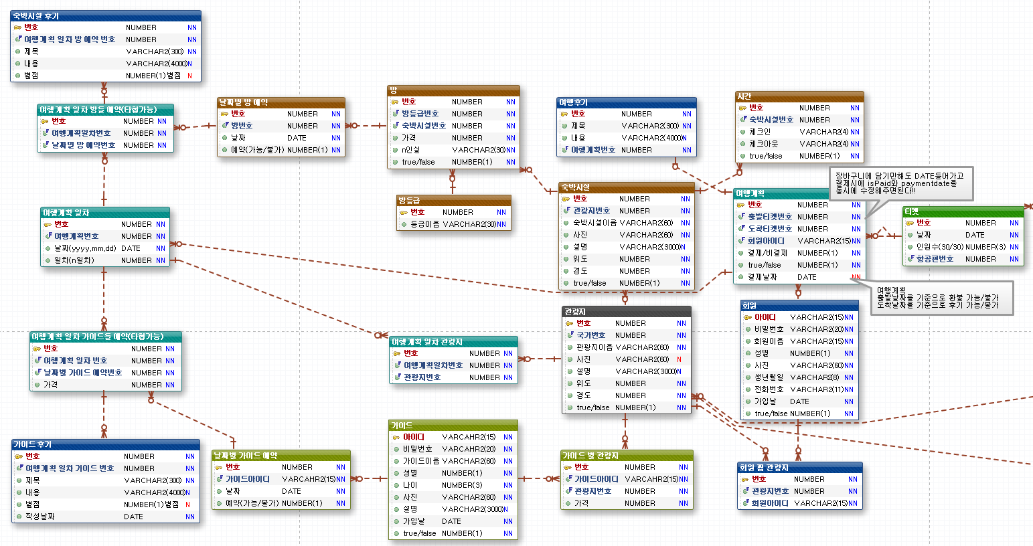
데이터구조 - ERD

Slide 11
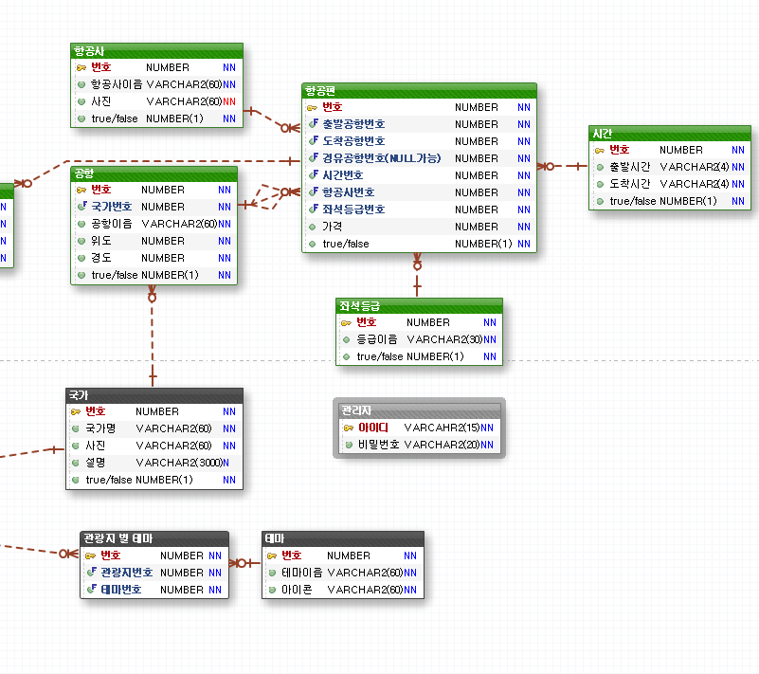
데이터구조 - ERD

Slide 12
기능구현

Slide 13
기능구현
소비자
여행 계획 설계
여행내역 확인
결제 및 확인
2. 관리자
항공사, 숙박시설 관리
가이드관리
여행내역 관리 기능
게시판 기능

Slide 14

기능구현
소비자
여행 계획 설계
여행내역 확인
결제 및 확인
2. 관리자
항공사, 숙박시설 관리
가이드관리
여행내역 관리 기능
게시판 기능

Slide 15
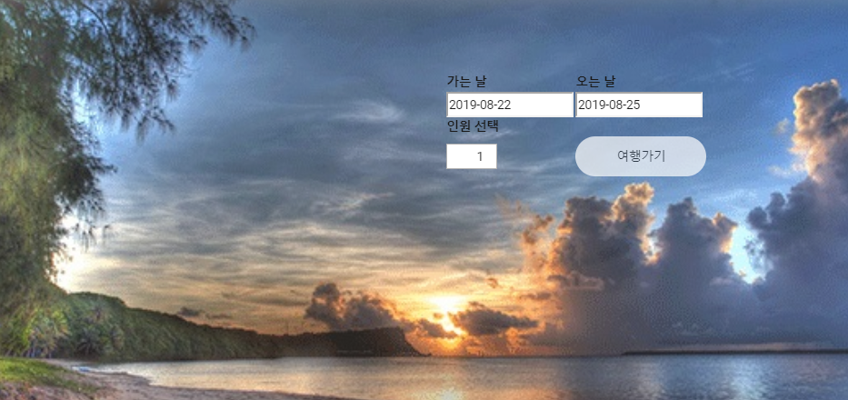
기능구현
1. 소비자 - 홈

Slide 16
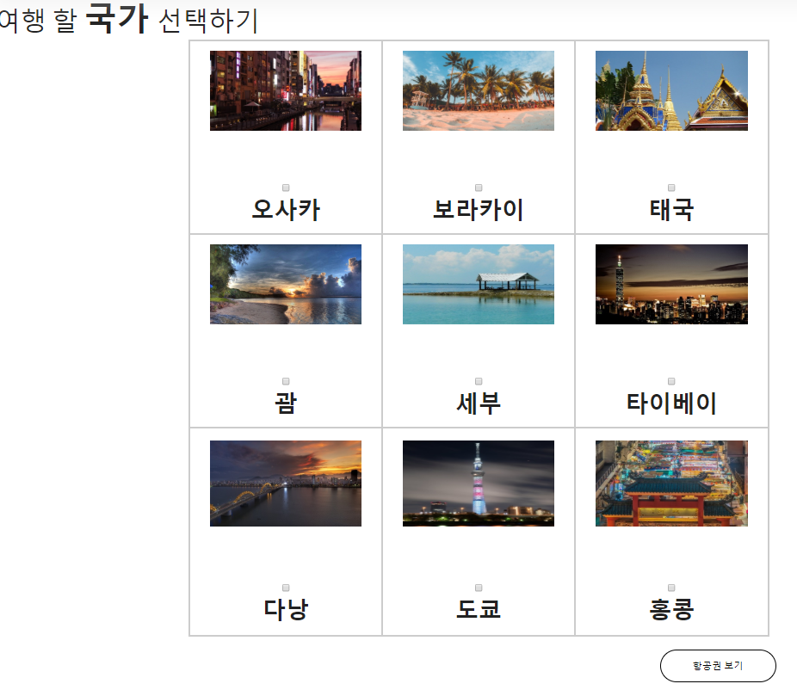
기능구현
1. 소비자 - 국가 선택

Slide 17
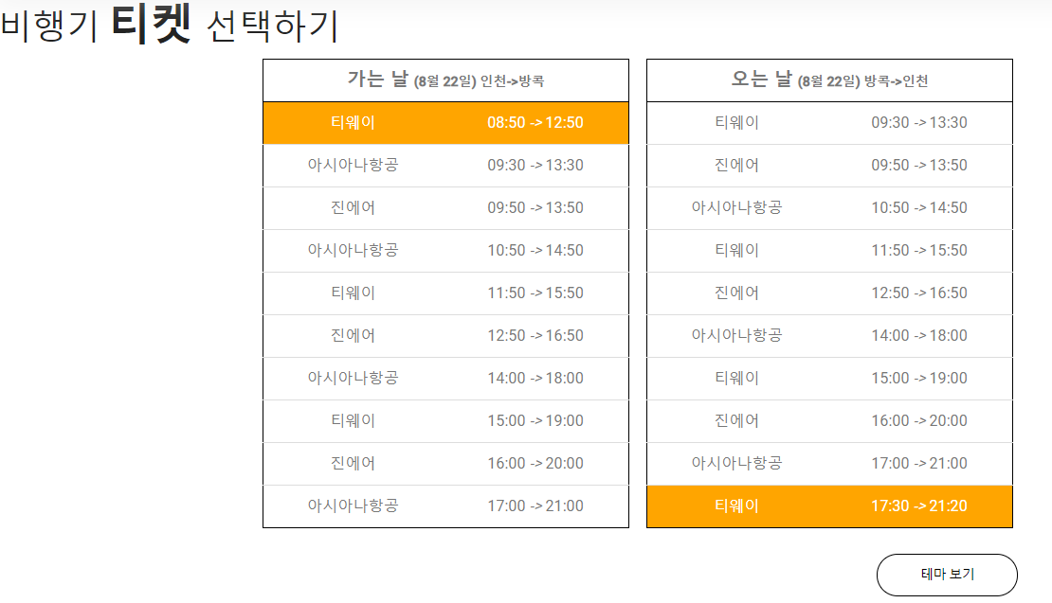
기능구현
1. 소비자 - 항공권 선택

Slide 18
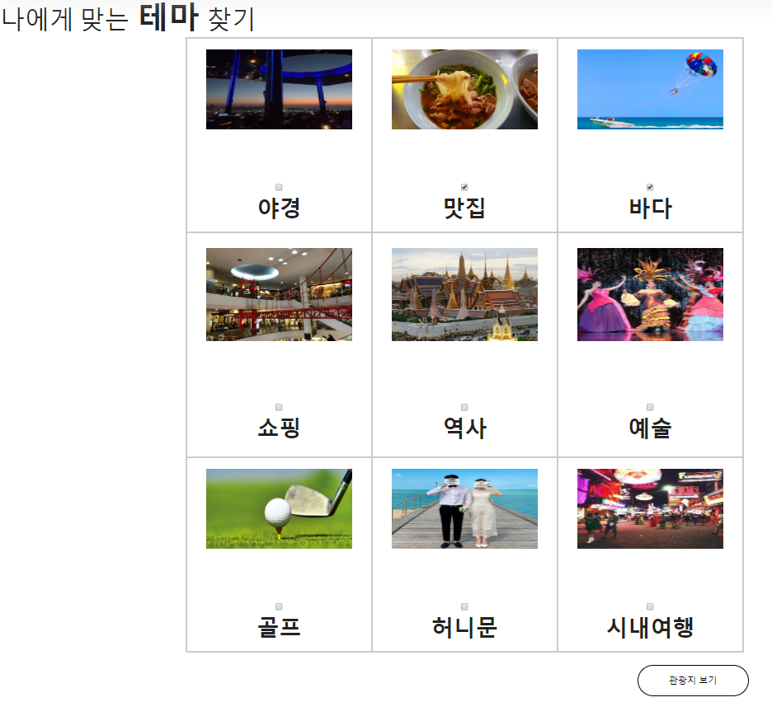
기능구현
1. 소비자 - 테마 선택

Slide 19
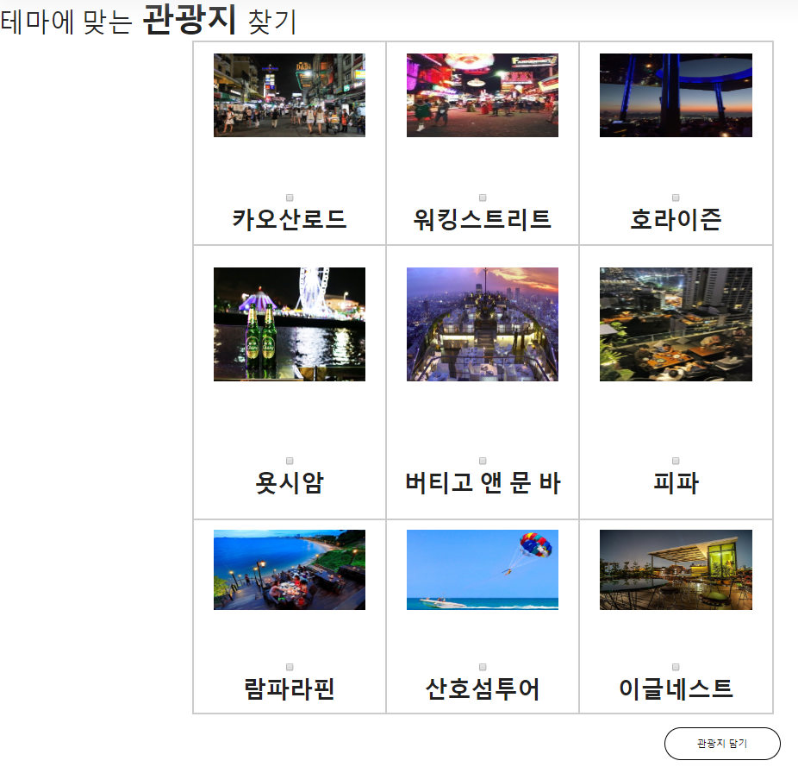
기능구현
1. 소비자 - 관광지 선택

Slide 20
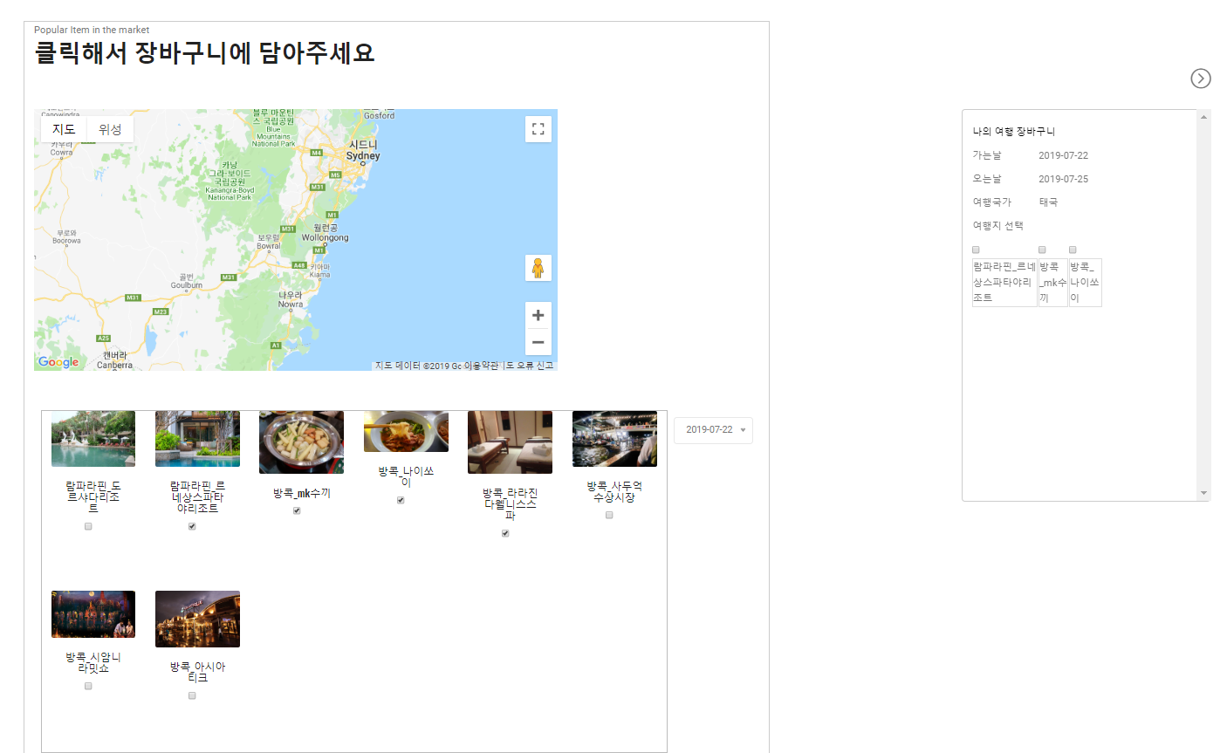
기능구현
1. 소비자 - 관광지 선택

Slide 21
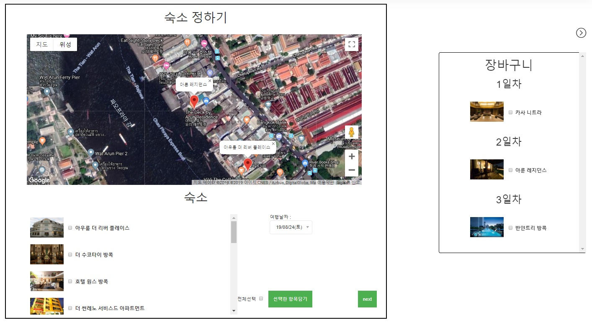
기능구현
1. 소비자 - 숙소 선택 (선택사항)

Slide 22
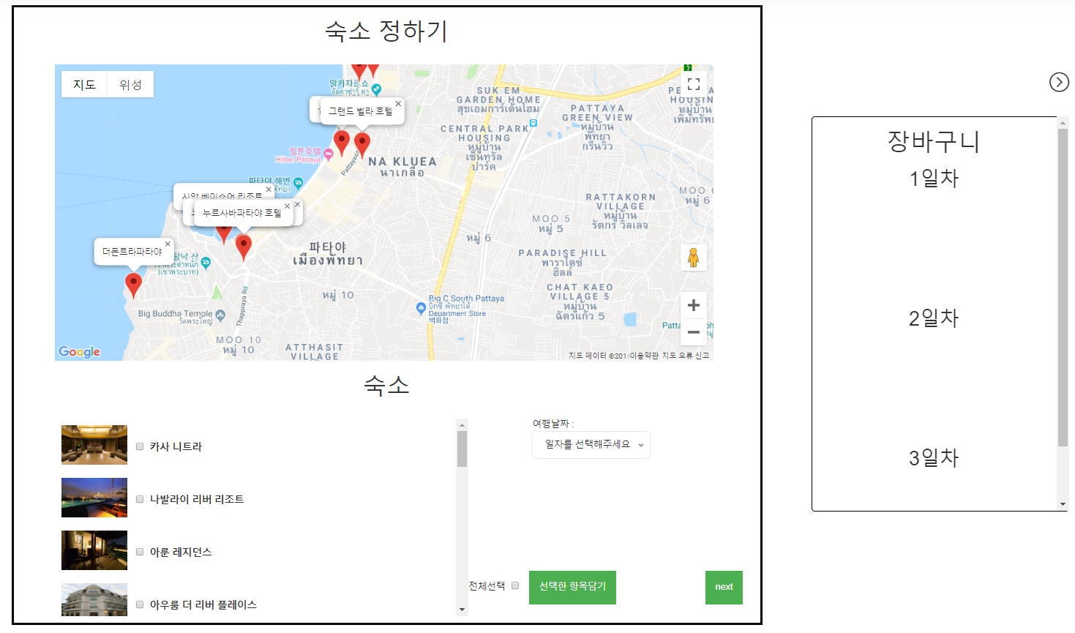
기능구현
1. 소비자 - 숙소 선택 (선택사항)

Slide 23
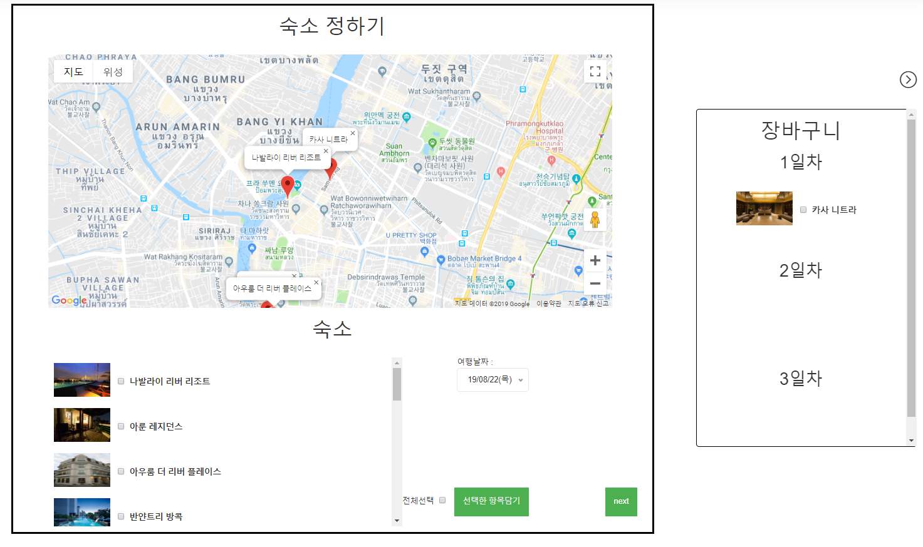
기능구현
1. 소비자 - 숙소 선택 (선택사항)

Slide 24
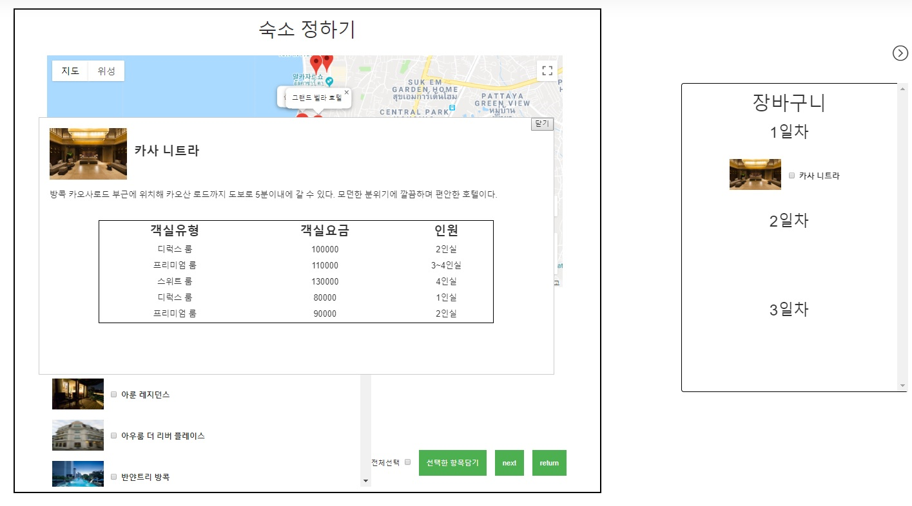
기능구현
1. 소비자 - 숙소 선택 (선택사항)

Slide 25
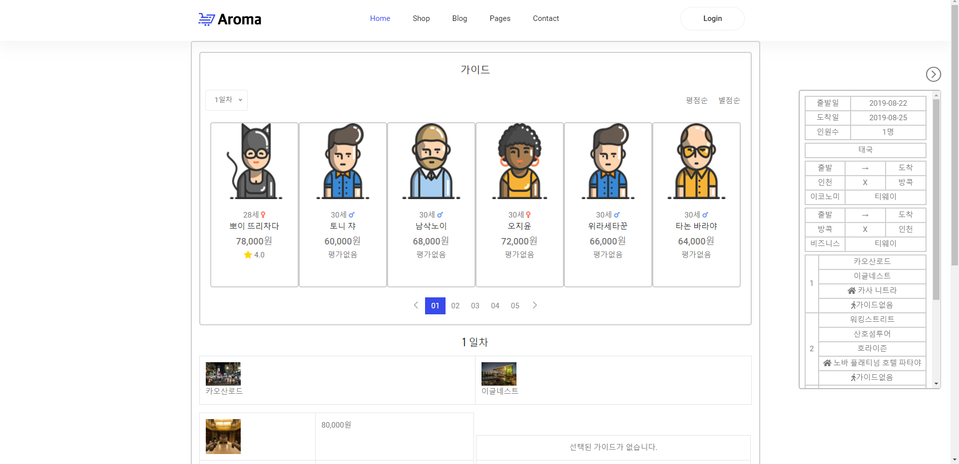
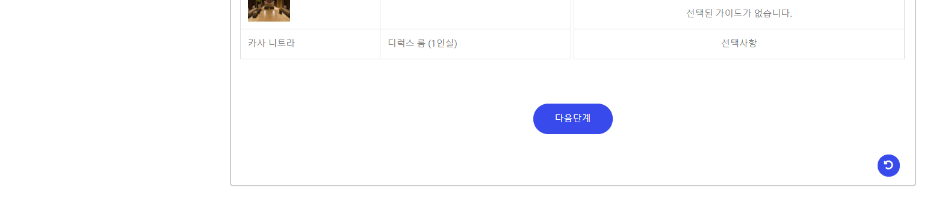
기능구현
1. 소비자 - 가이드 선택 (선택사항)

Slide 26
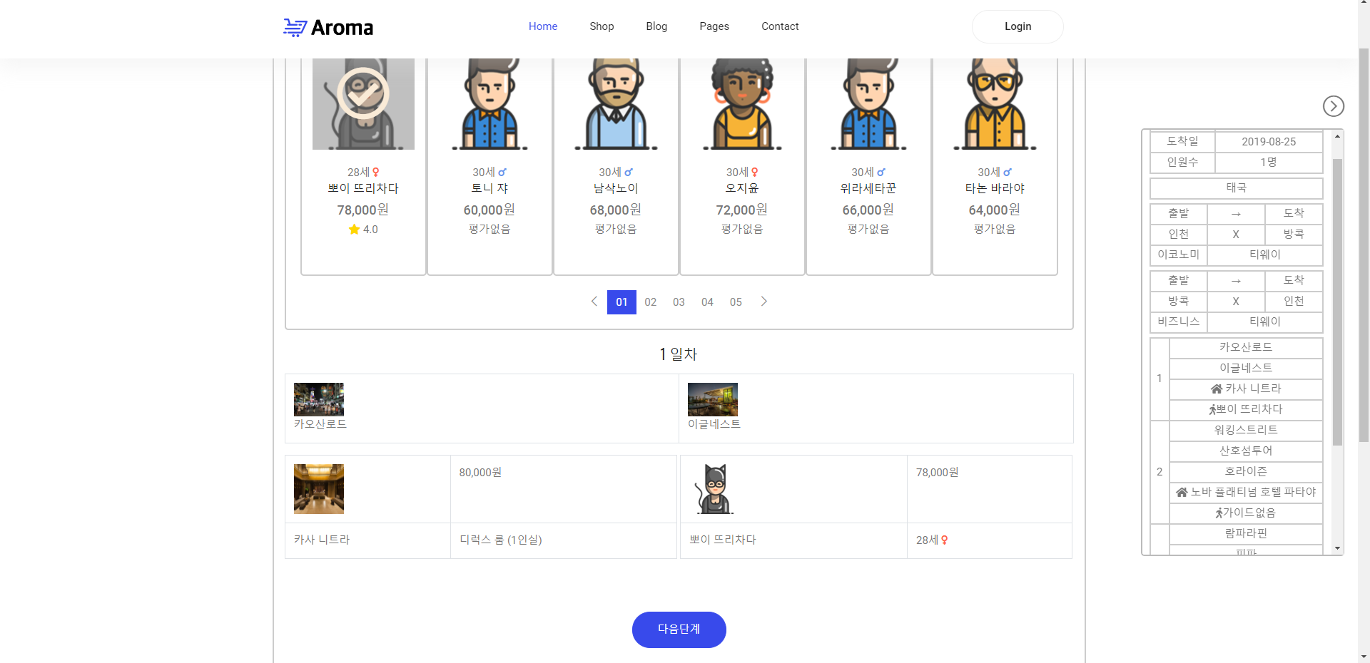
기능구현
1. 소비자 - 가이드 선택 (선택사항)

Slide 27
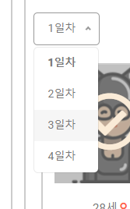
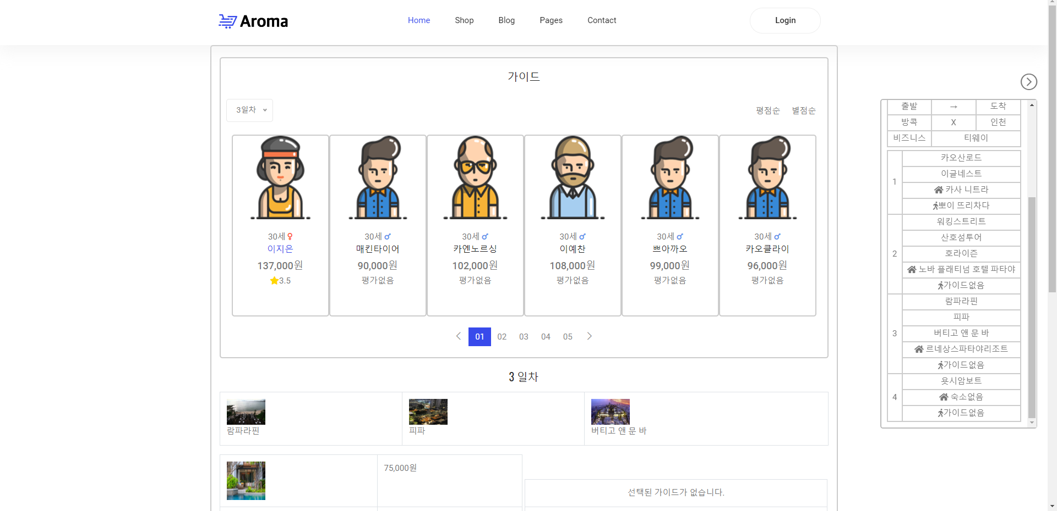
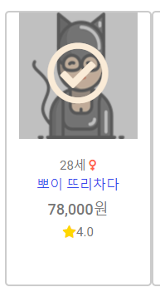
기능구현
1. 소비자 - 가이드 선택 (선택사항)

Slide 28
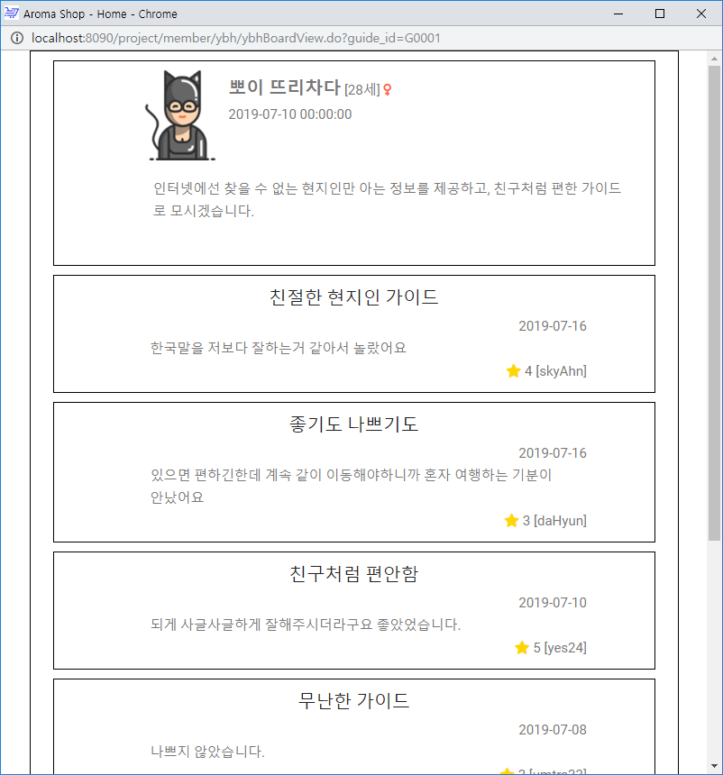
기능구현
1. 소비자 - 가이드 후기

Slide 29
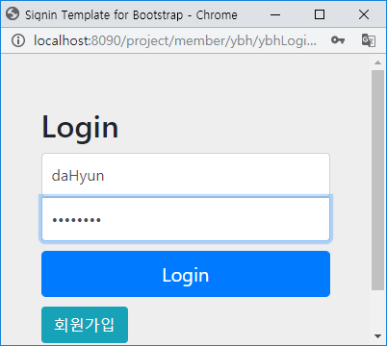
기능구현
1. 소비자 - 로그인 기능

Slide 30
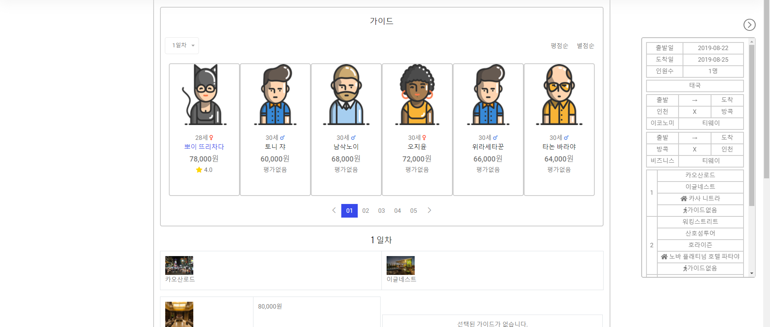
기능구현
1. 소비자 - 로그인 후 가이드 후기

Slide 31
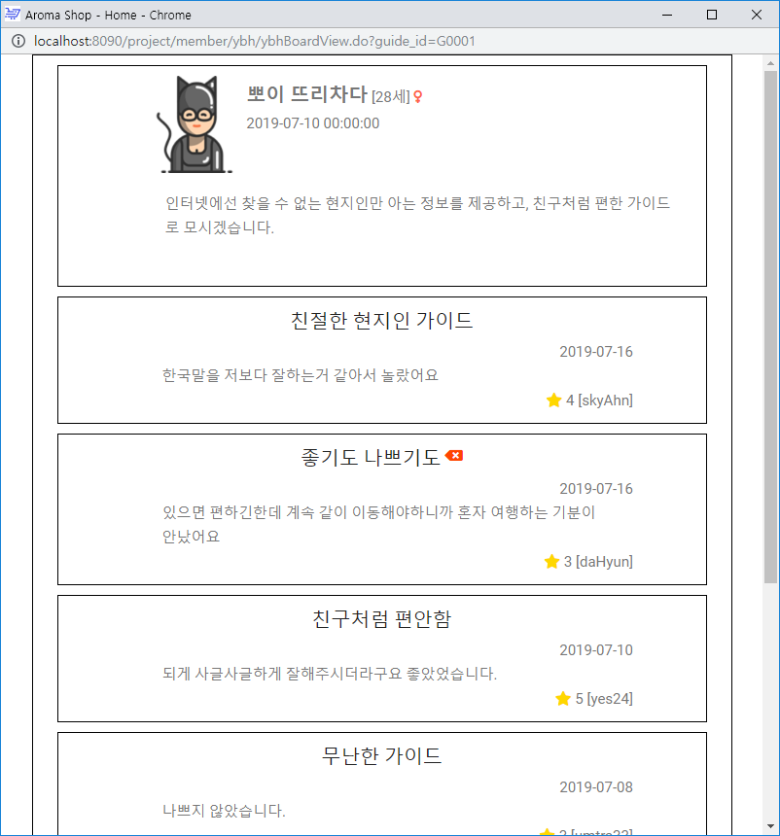
기능구현
1. 소비자 - 가이드 후기 삭제

Slide 32
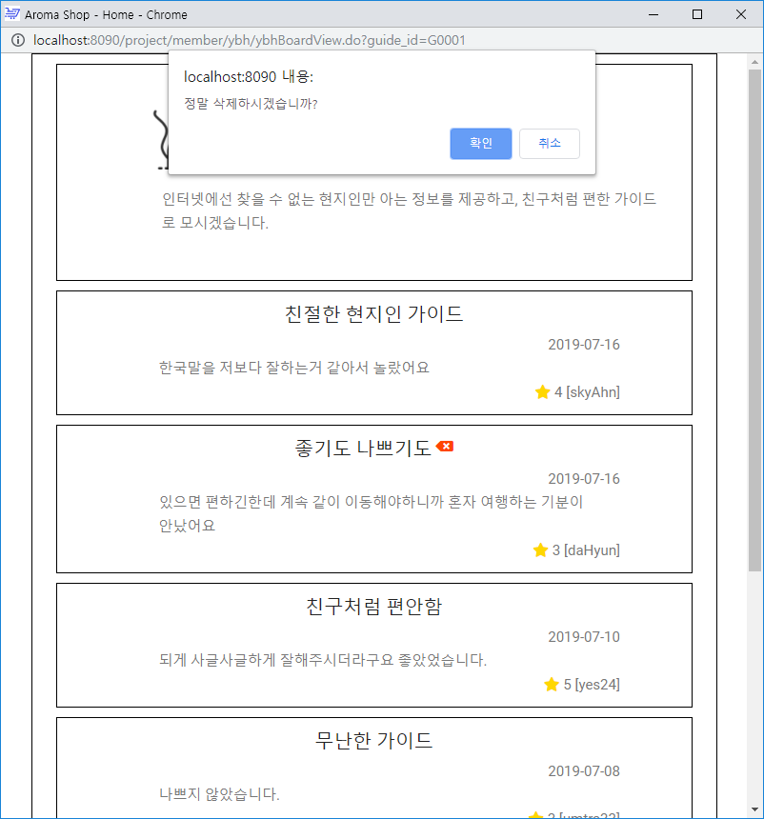
기능구현
1. 소비자 - 가이드 후기 삭제

Slide 33
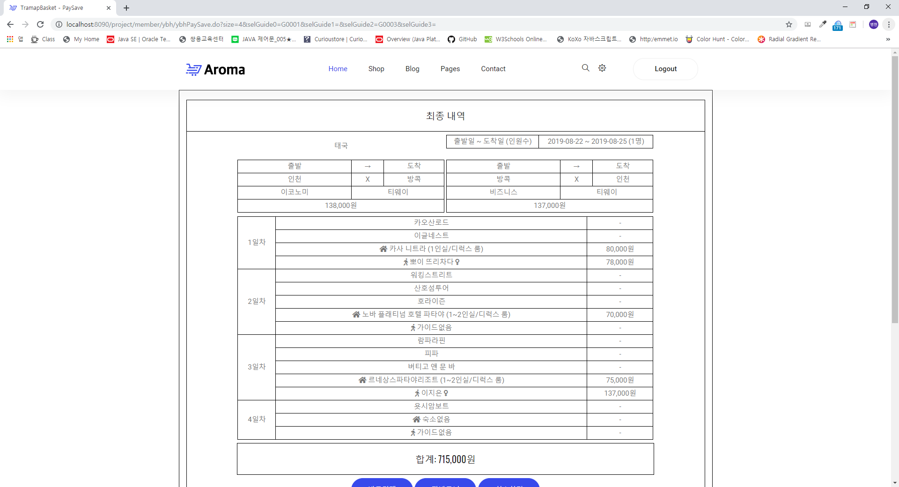
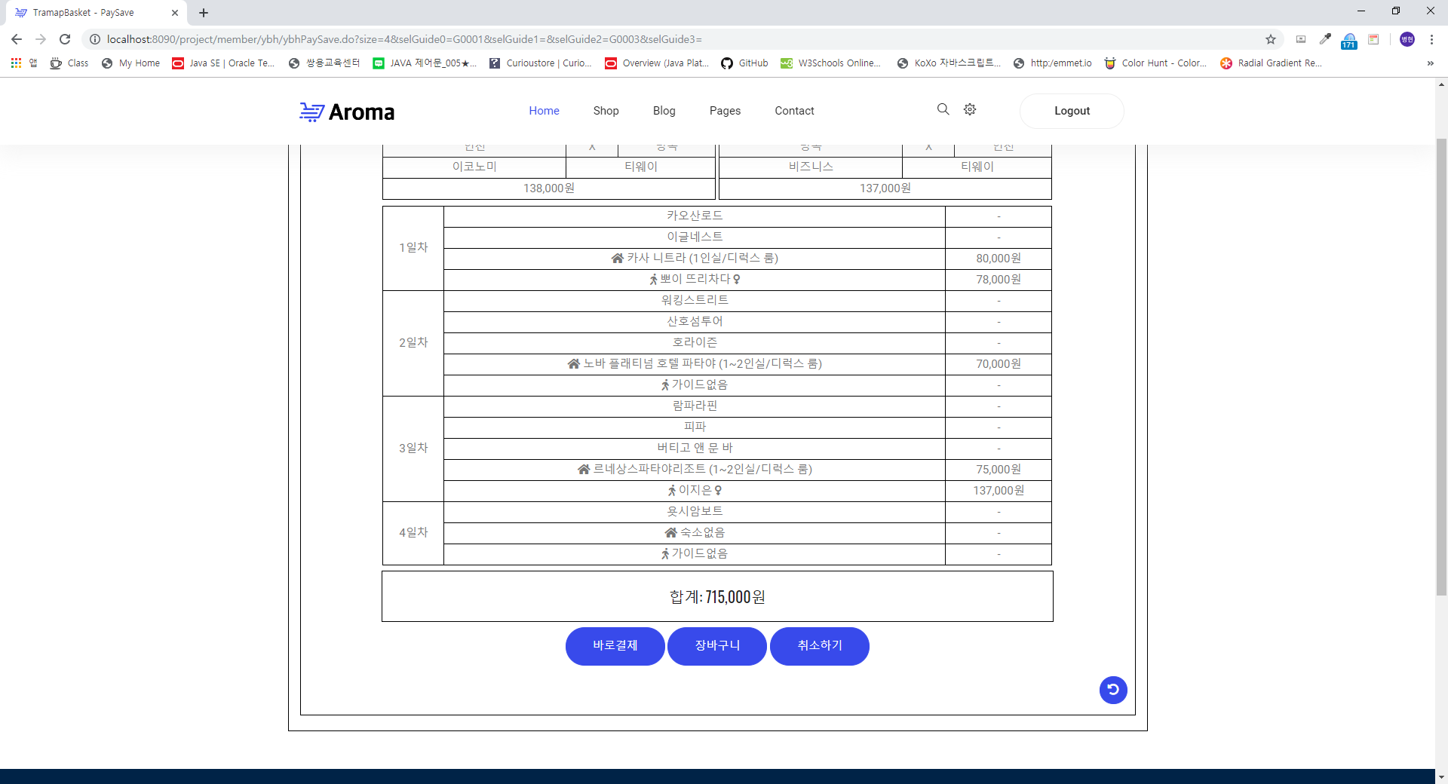
기능구현
1. 소비자 - 최종 내역

Slide 34
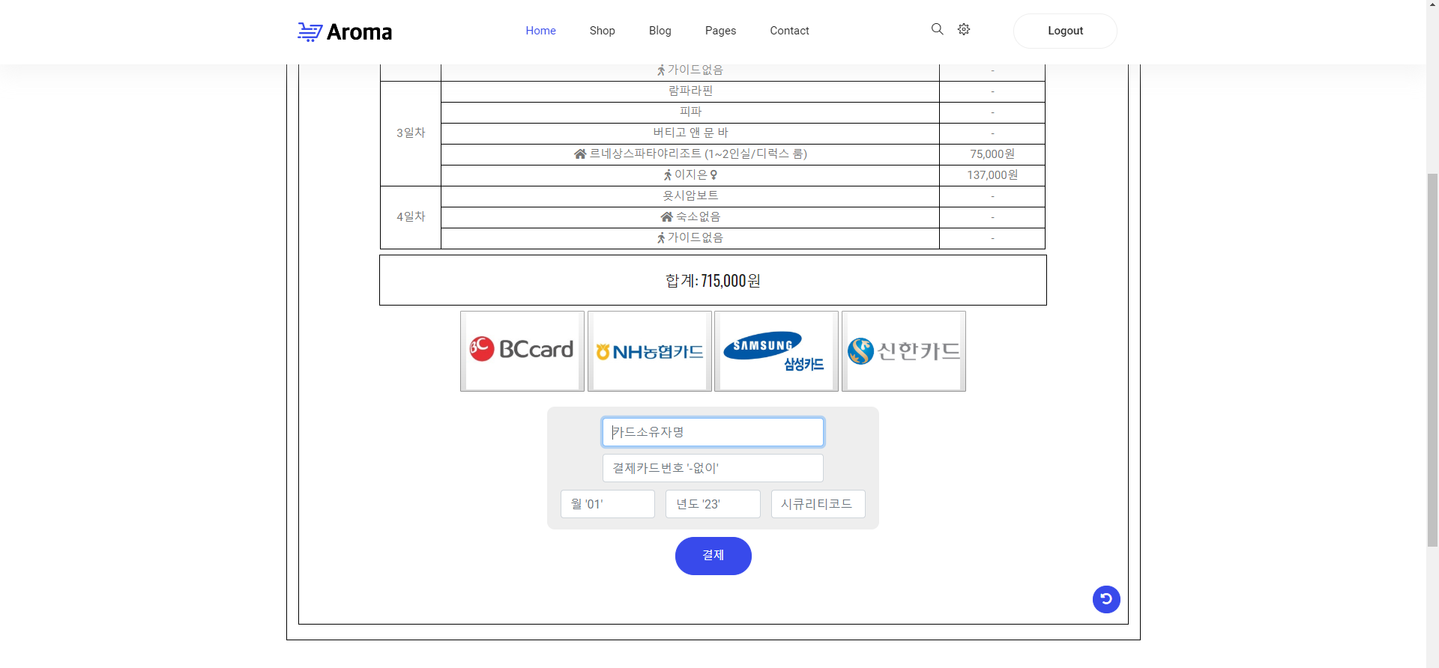
기능구현
1. 소비자 - 카드 결제

Slide 35
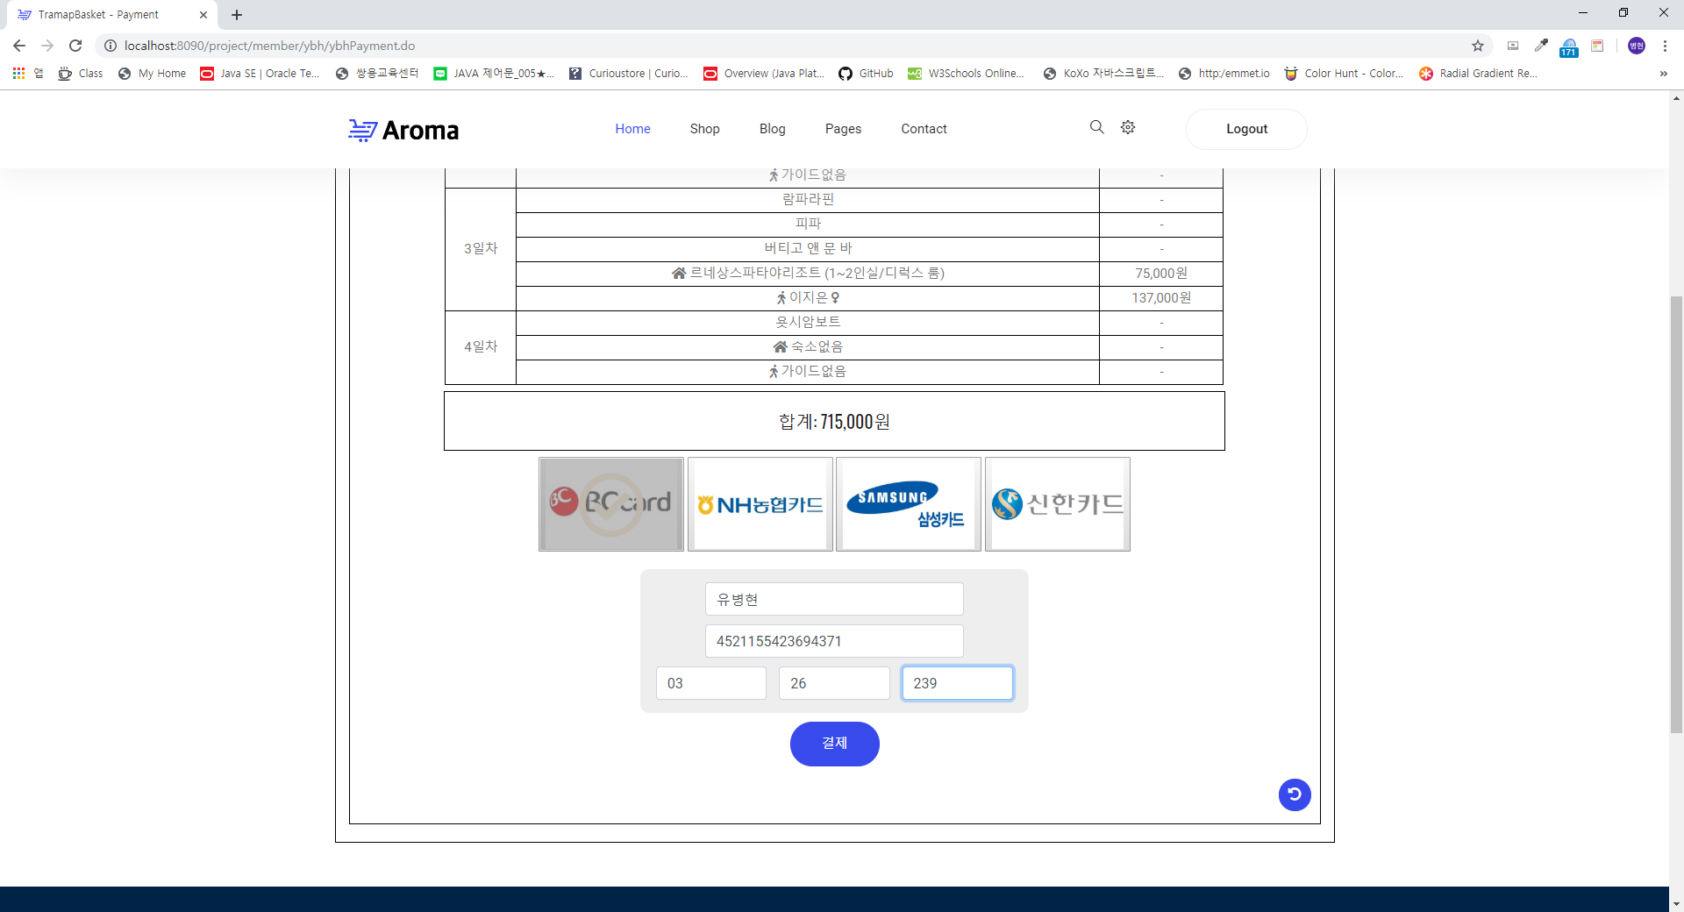
기능구현
1. 소비자 - 카드 결제

Slide 36
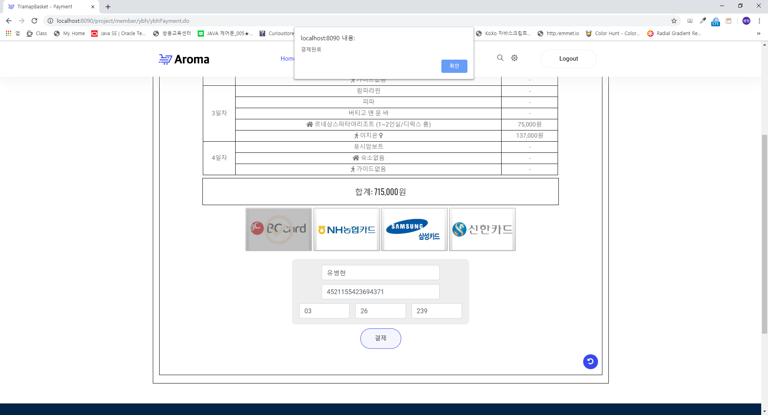
기능구현
1. 소비자 - 결제 완료

Slide 37
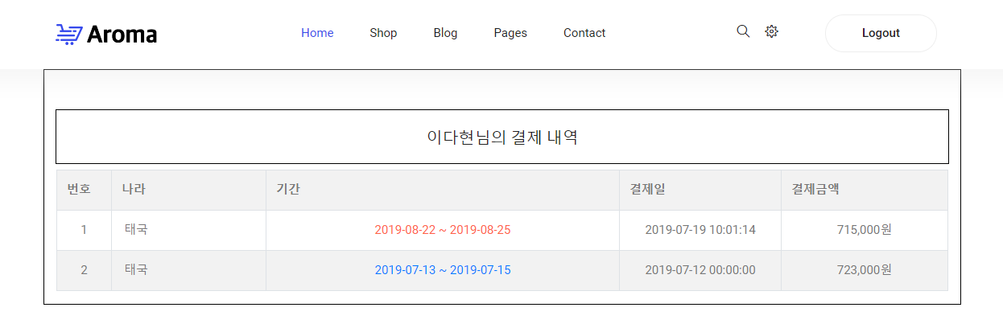
기능구현
1. 소비자 - 결제 내역

Slide 38
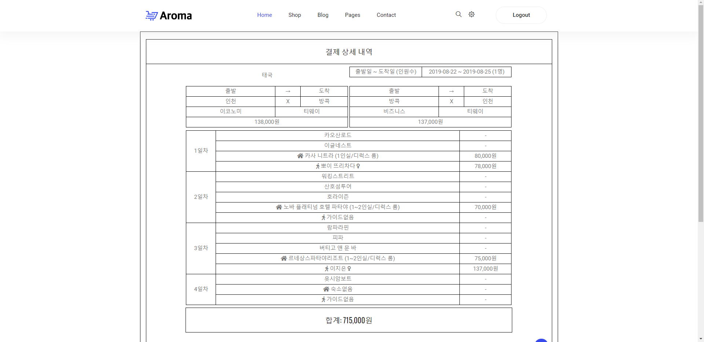
기능구현
1. 소비자 - 결제 상세 내역

Slide 39
기능구현
소비자
여행 계획 설계
여행내역 확인
결제 및 확인
2. 관리자
항공사, 숙박시설 관리
가이드관리
여행내역 관리 기능
게시판 기능

Slide 40
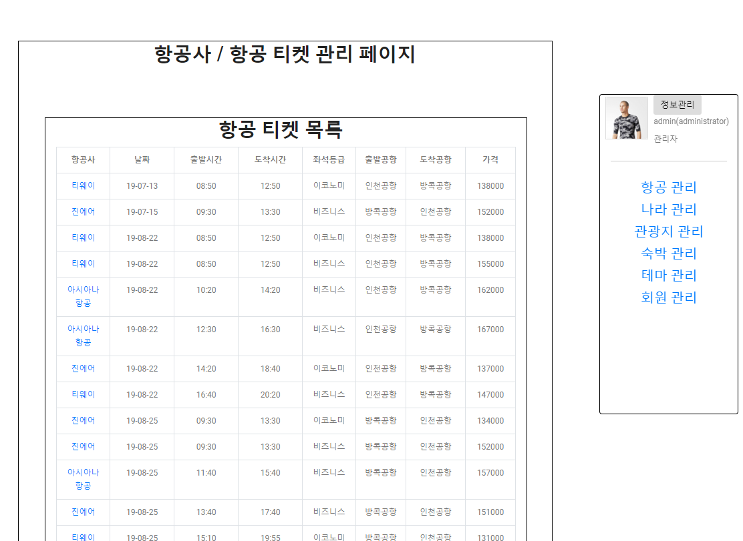
기능구현
2. 관리자 - 항공 티켓 관리

Slide 41
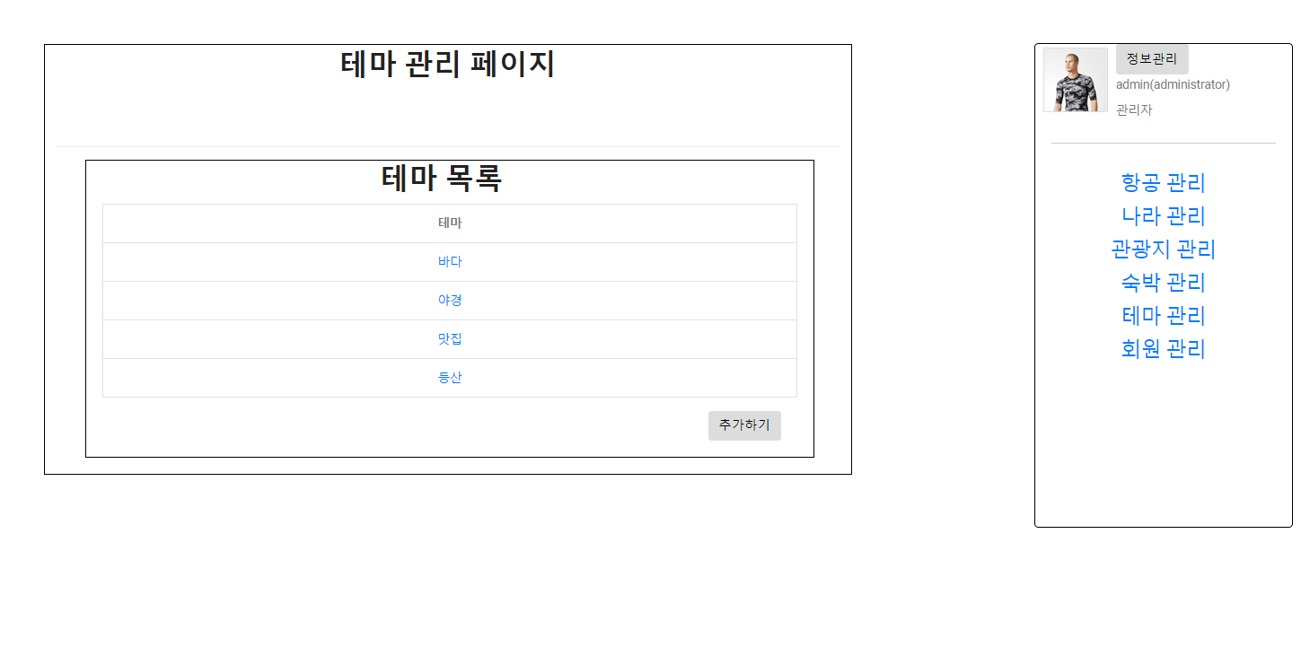
기능구현
2. 관리자 - 테마 관리

Slide 42
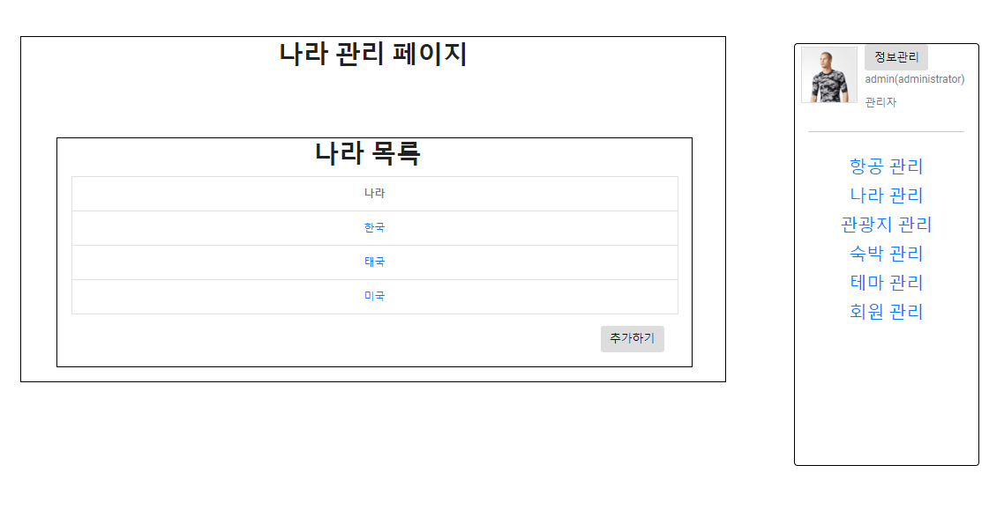
기능구현
2. 관리자 - 나라 관리

Slide 43
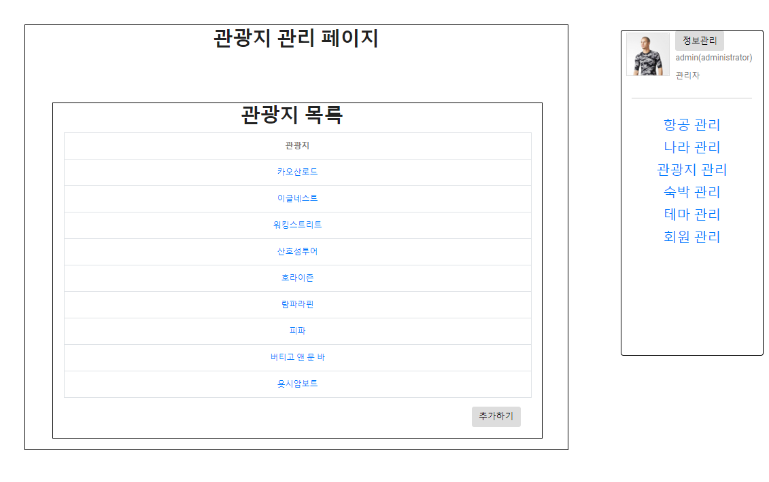
기능구현
2. 관리자 - 관광지 관리

Slide 44
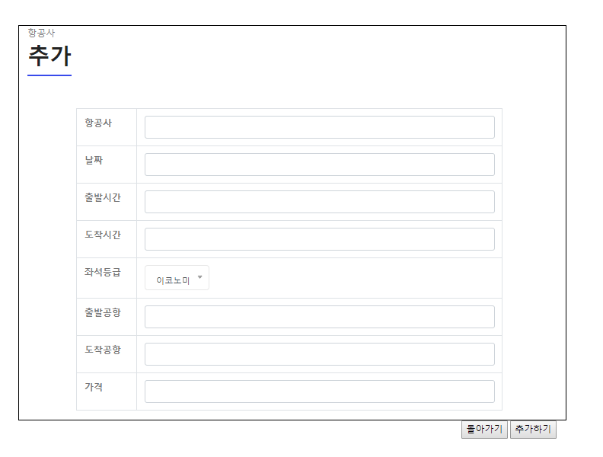
기능구현
2. 관리자 - 관리자 항목 추가

Slide 45
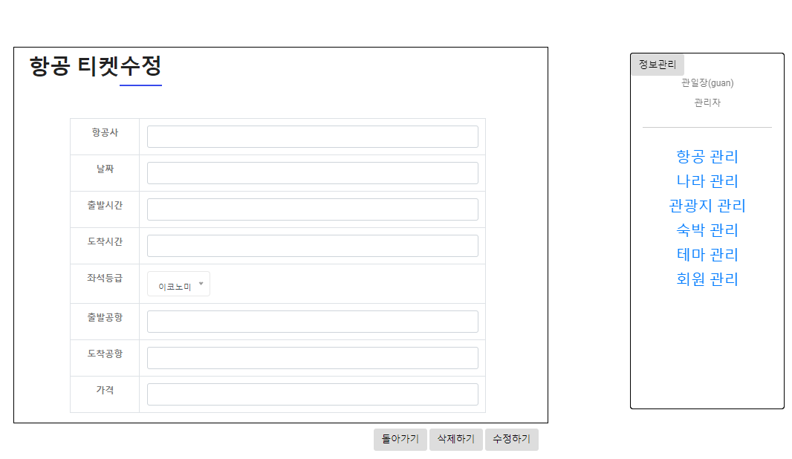
기능구현
2. 관리자 - 관리자 수정 페이지

Slide 46
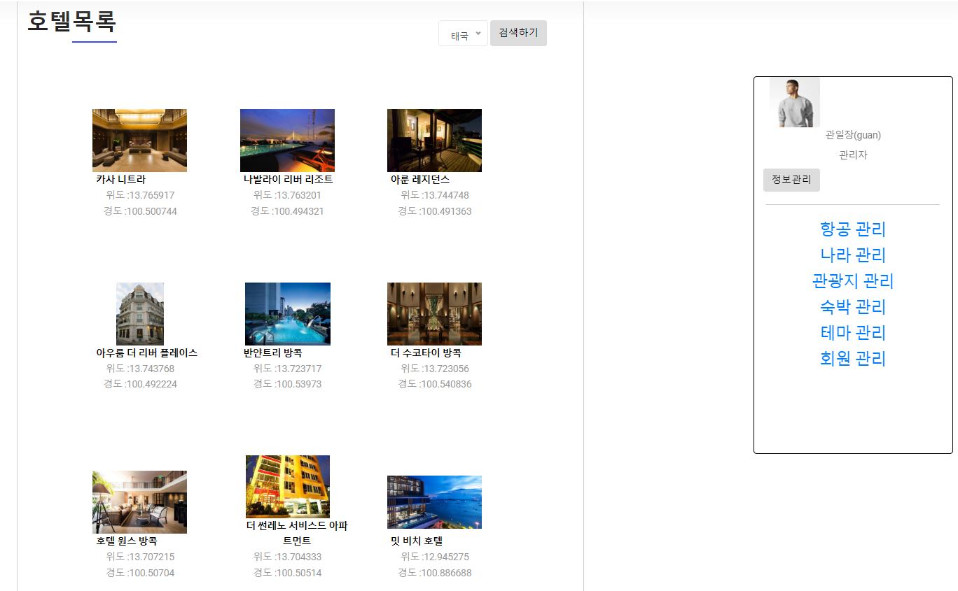
기능구현
2. 관리자 - 숙박 관리

Slide 47
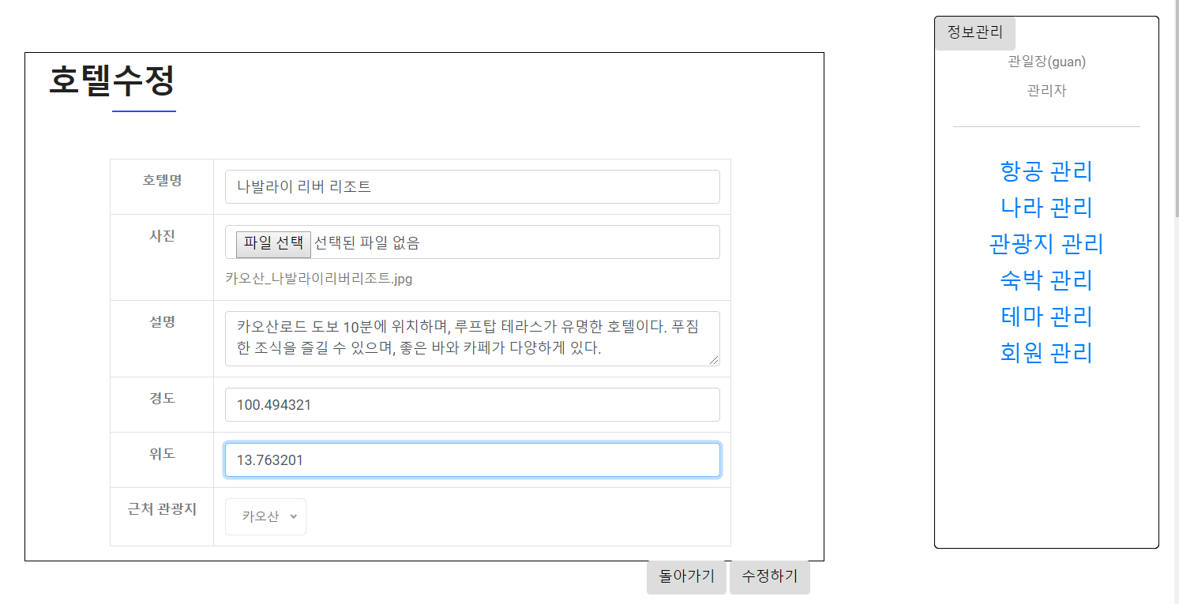
기능구현
2. 관리자 - 숙박 수정 페이지

Slide 48
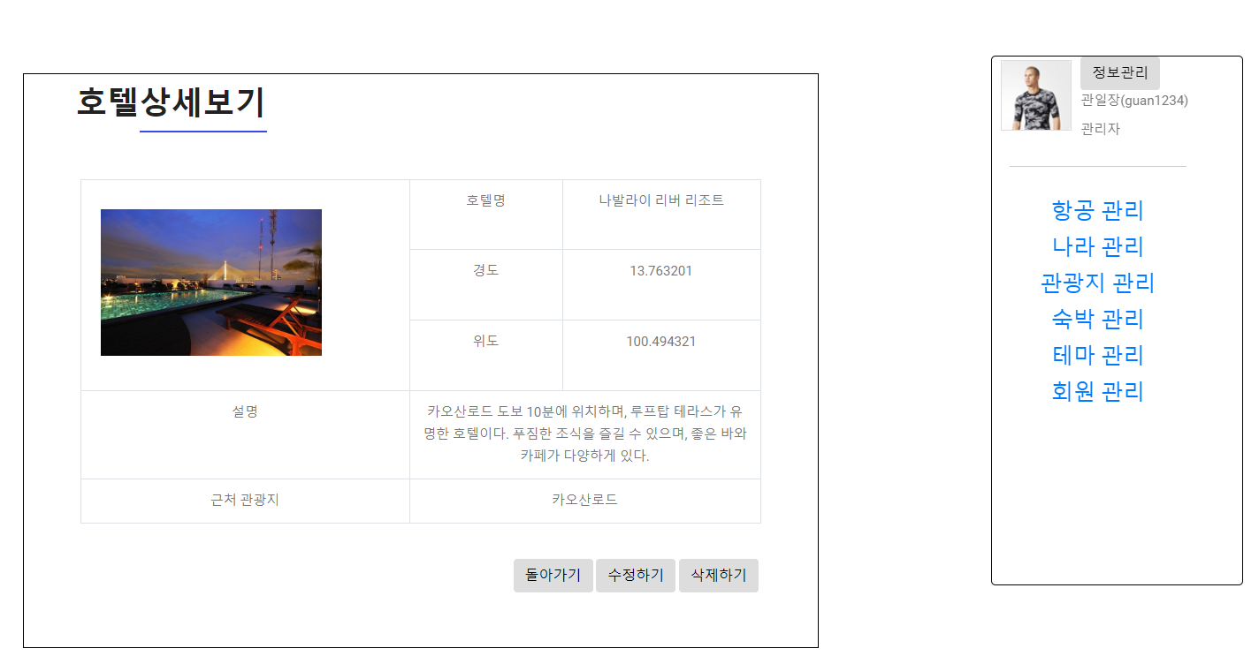
기능구현
2. 관리자 - 숙박 상세 정보

Slide 49
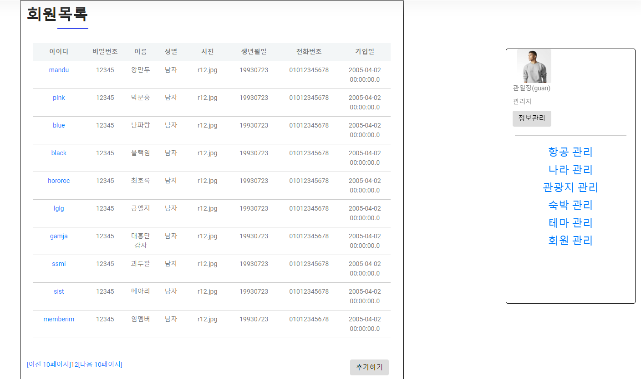
기능구현
2. 관리자 - 회원 관리

Slide 50
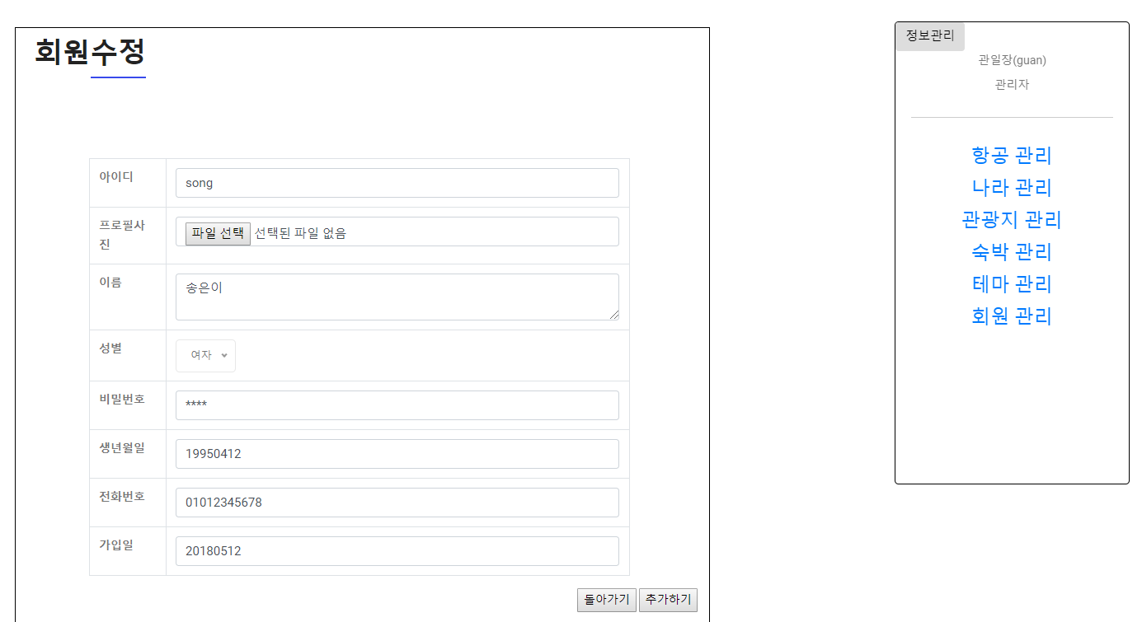
기능구현
2. 관리자 - 회원 수정 페이지

Slide 51
시연

Slide 52
역할분담

Slide 53
역할분담
유병현 - 가이드 선택, 가이드 페이지, 결제페이지, 가이드 후기 게시판, 소스취합
설유경 - 숙박관리, 회원관리, 1:1문의 게시판, FAQ, 발표
김찬미 - 일자별 관광지 선택, 총 여행 후기 게시판, 발표자료 제작
김동성 - 숙소 선택, 숙소 후기 게시판
안상현 - 나라 관리, 항공 관리, 테마 관리, 관광지 관리, 자유게시판
최다빈 - 일자, 나라, 항공권, 테마, 관광지 선택, 동행자 게시판

Slide 54
감사합니다

